Slide 1


Муниципальное бюджетное общеобразовательное учреждение «Средняя общеобразовательная школа №1 п.г.т.Актюбинский» Азнакаевский район
Республика Татарстан
1956
Музейный уолок
«Я помню, я горжусь!»
Руководитель: учитель истории
Зинатуллина Зульфия Вагизовна
Командир отряда «Юнармия»
Есипова Елизавета
Актюбинский 2025

Slide 2


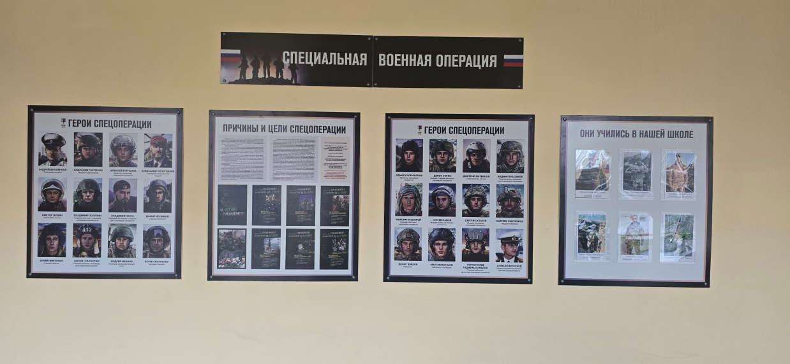
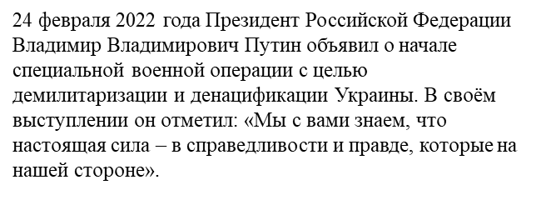
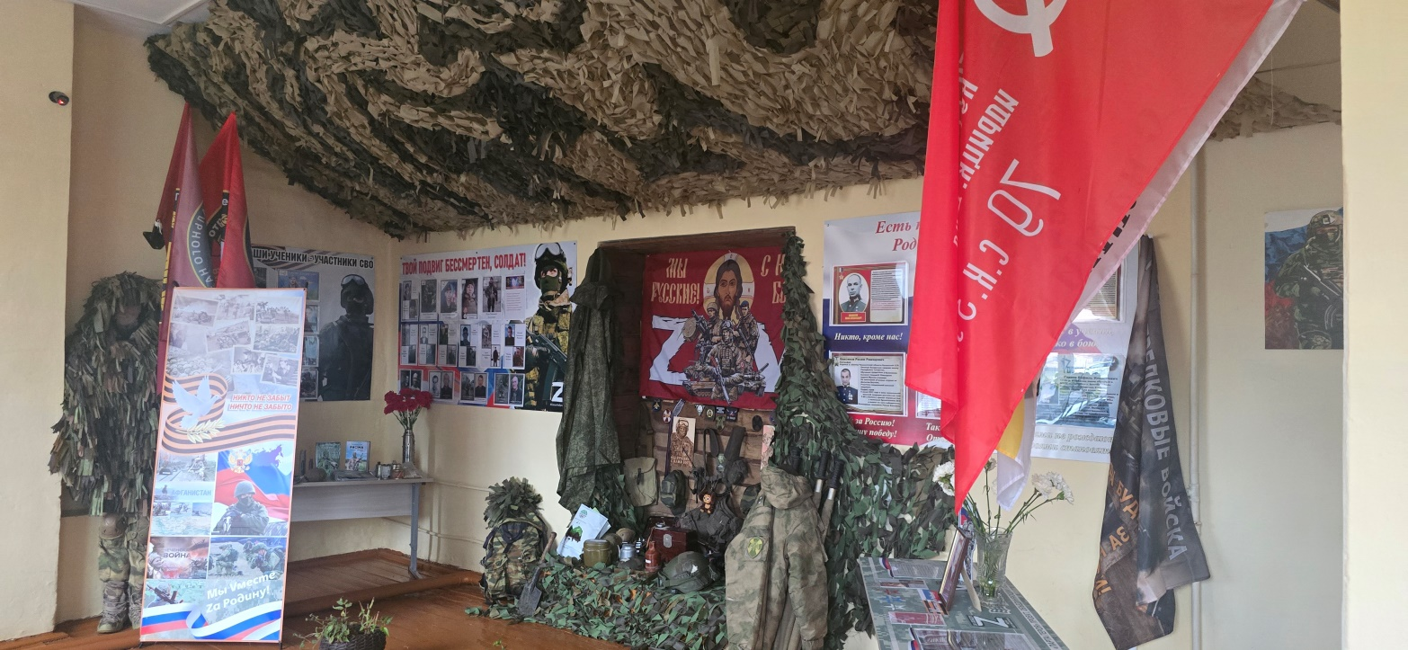
Музейный уголок СВО «Я ПОМНЮ,Я ГОРЖУСЬ»
1956
Подвиг никогда не умирает,
В памяти хранит его народ.
Слава тем, кто жил в заветном крае.
Слава тем, кто ныне в нем живет
Вы можете ознакомиться с более подробной информацией на стенде. На этом же стенде запечатлены первые Герои России,
герои СВО. По биографиям каждого Героя России ведется проектная работа «Новое время, новые герои» и выпускники
нашей школы, которые защищают сегодня рубежи нашей Родины.

Slide 3

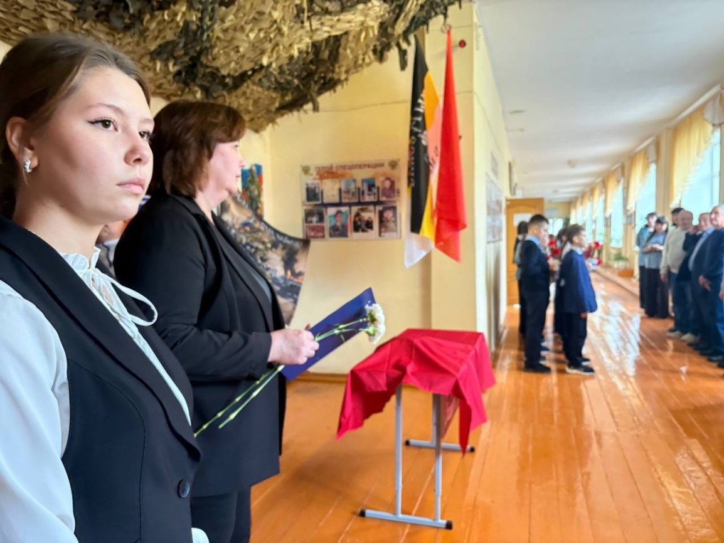
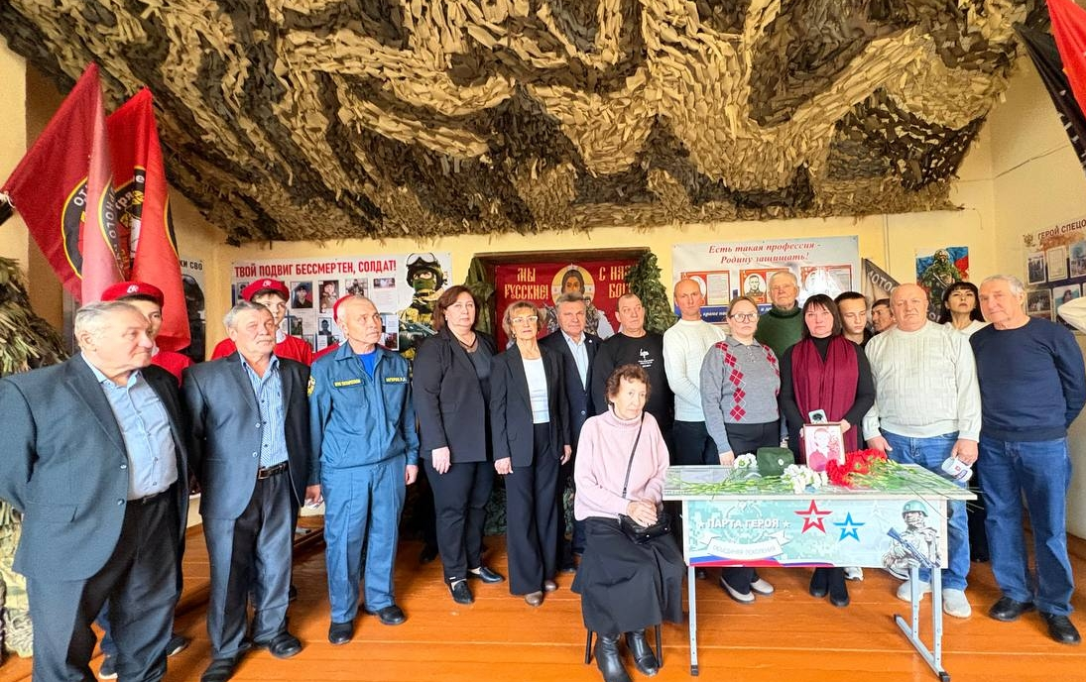
Музейный уголок СВО «Я ПОМНЮ,Я ГОРЖУСЬ»
Торжественное открытие музейного уголка

Slide 4


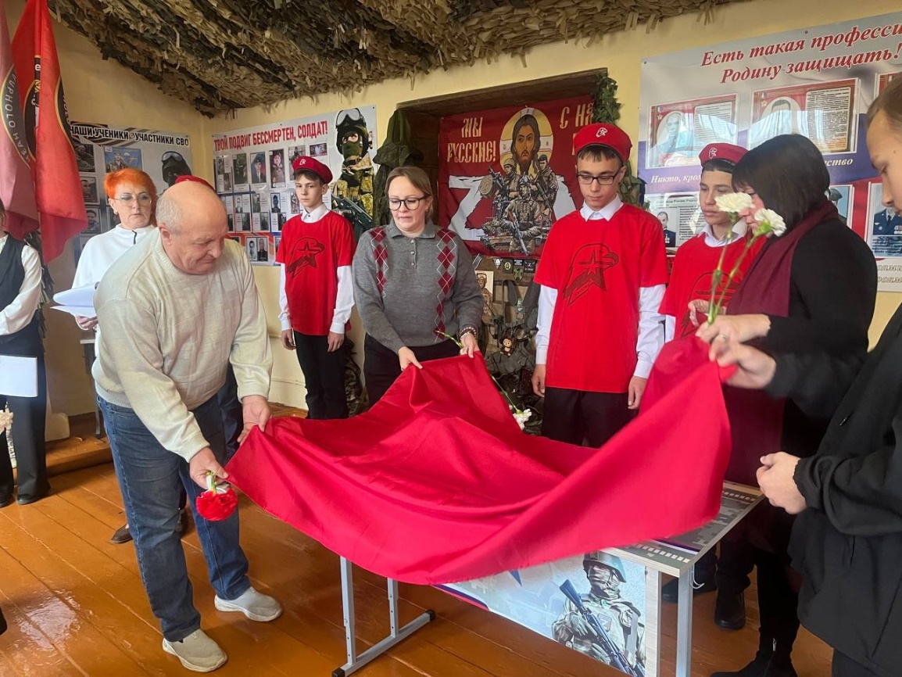
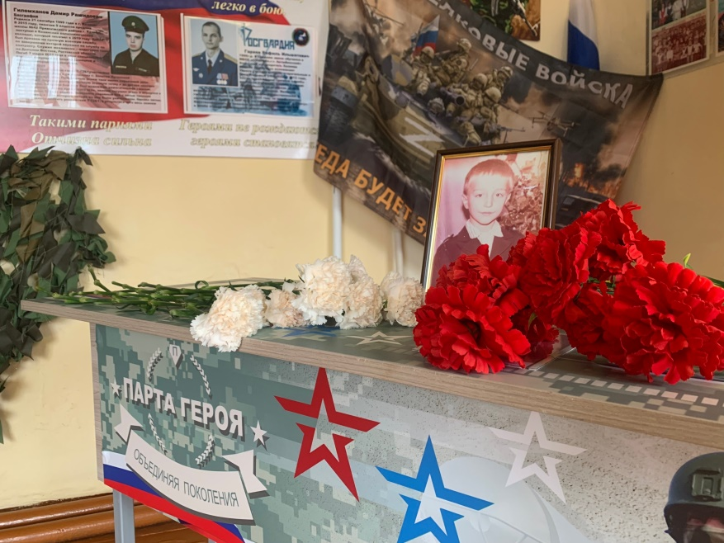
Новое время. Новые герои
Наша школа присоединилась ко Всероссийскому образовательному проекту «Парта Героя», который реализуется по инициативе партии «Единая Россия» с 2018 года.
Цель проекта – рассказывать обучающимся о земляках-Героях, совершивших доблестный поступок, проявивших личное мужество и готовность к самопожертвованию. Такие парты появятся во всех школах России, в которых есть свои Герои. В стенах нашей школы появился еще один островок Памяти героическому настоящему нашей Родины, островок Памяти героям жителям нашего поселка. И Парта Героя, которую мы откроем, будет носить имя нашего выпускника, погибшего в зоне СВО Печникову Илье Владимировичу
Здесь вы можете ознакомиться с биографией Ильи Печникова и героическом пути на Защите Отечества, его наградах.

Slide 5


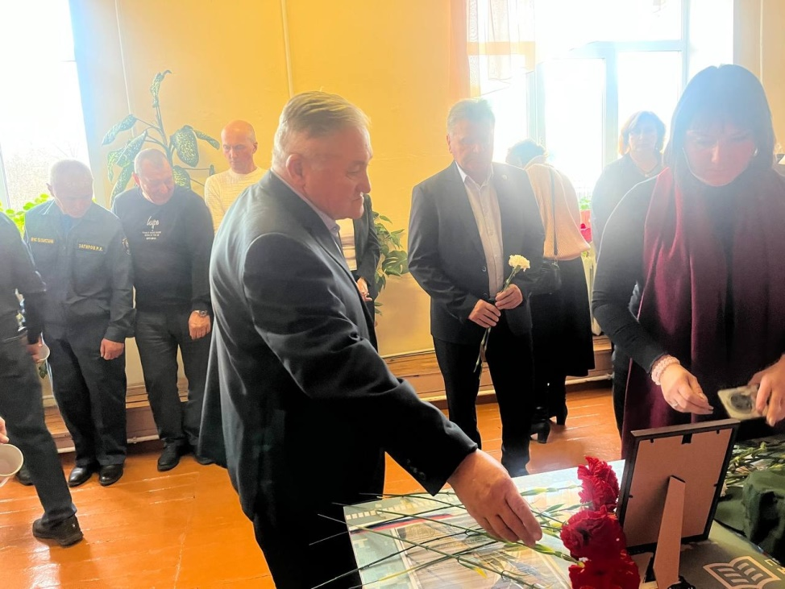
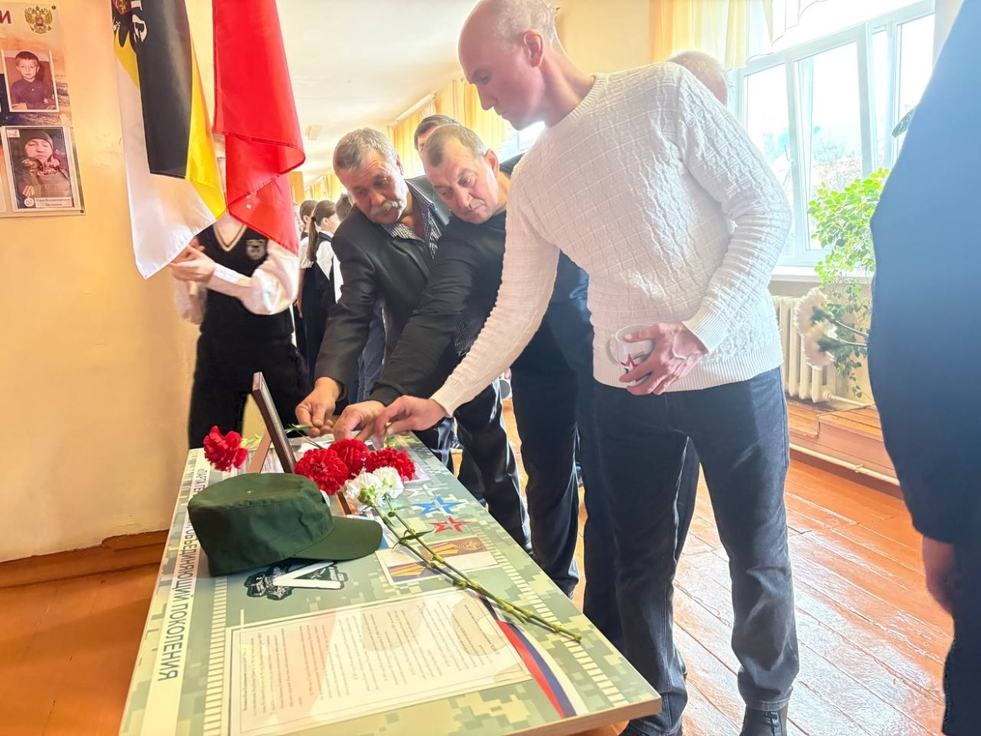
Торжественную церемонию, посвящённую открытию Парты Героя

Slide 6
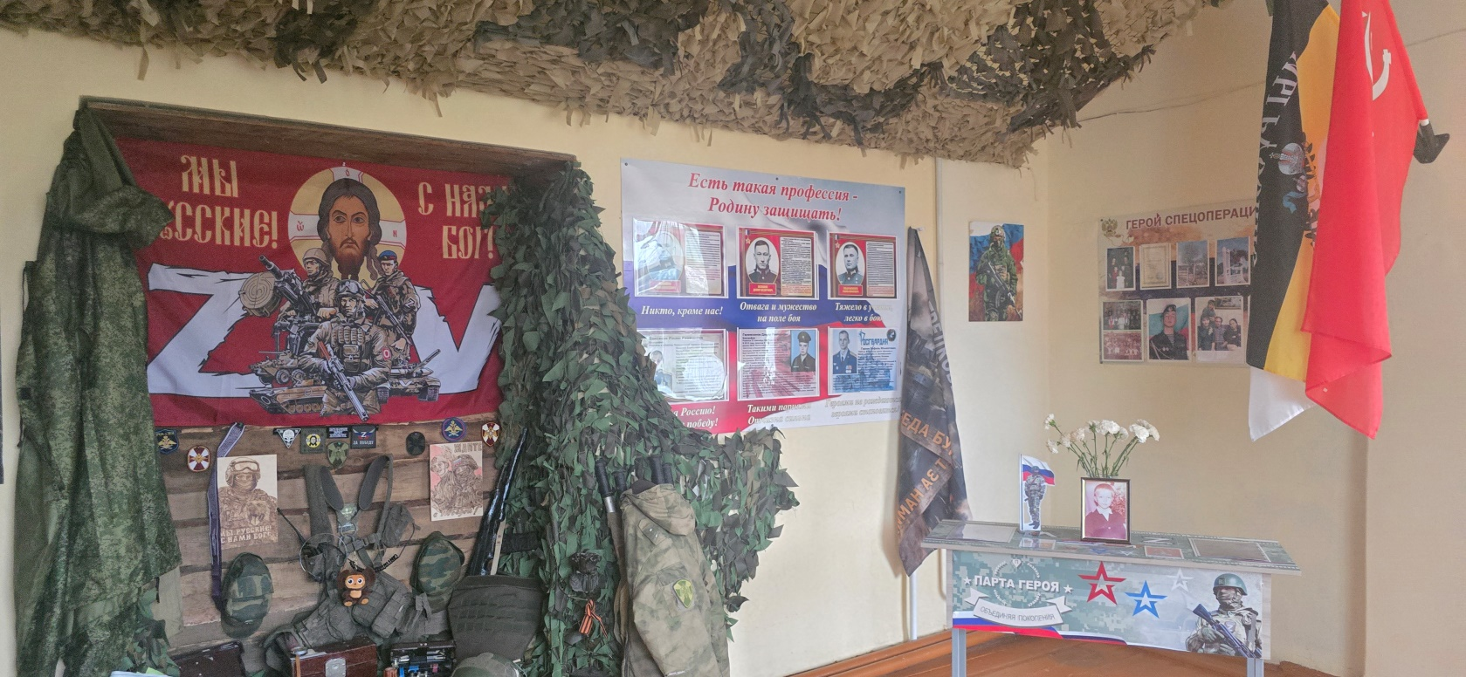
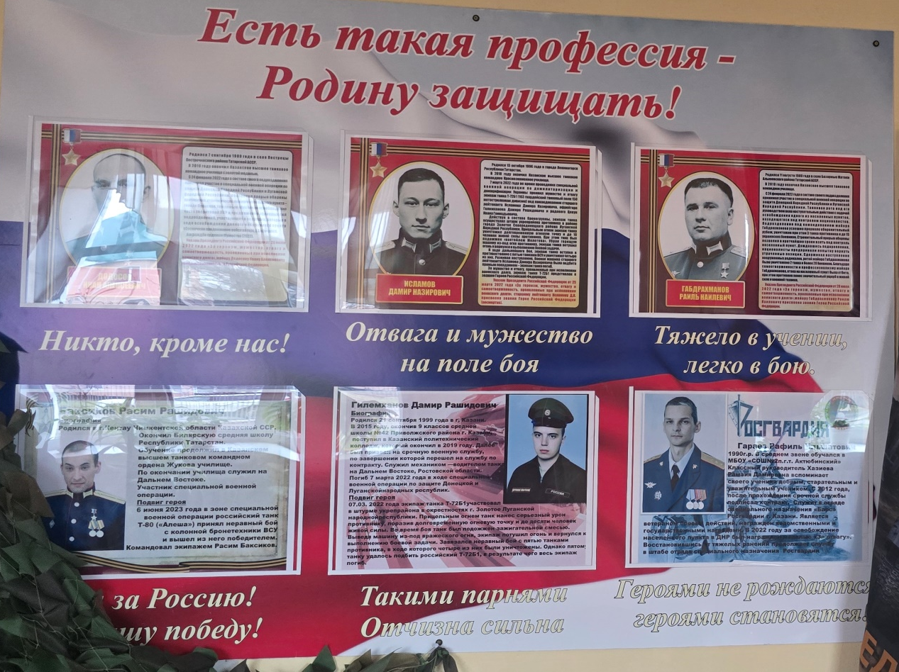
Есть такая профессия Родину защищать. Здесь Вы видите первых Героев России Татарстанцев:
Дамир Исмламов и Дамир Гилемханов стали Героями России посмертно.

Slide 7
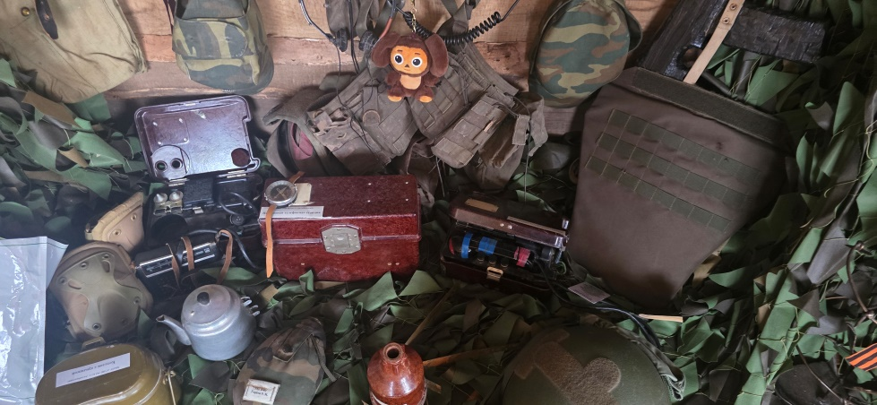

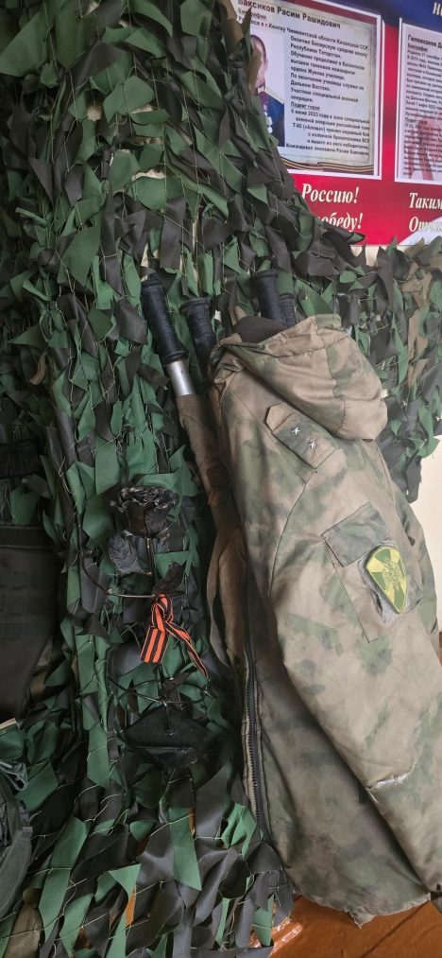
Мы находимся с Вами в землянке, где представлены артефакты быта наших ребят. Несколько радиостанций, саперная лопата,
Каска с тактическими очками, поврежденная осколком «Хаймерса», боевые нашивки ребят, которые они подарили нашим
ребятам в ответ на теплые письма. Боевой рюкзак, бронник, любимая игрушка, фляжка для воды, котелок с крышкой,
балаклава и многое другое. Все это вы можете потрогать и оценить на тяжесть все обмундирование наших ребят.

Slide 8

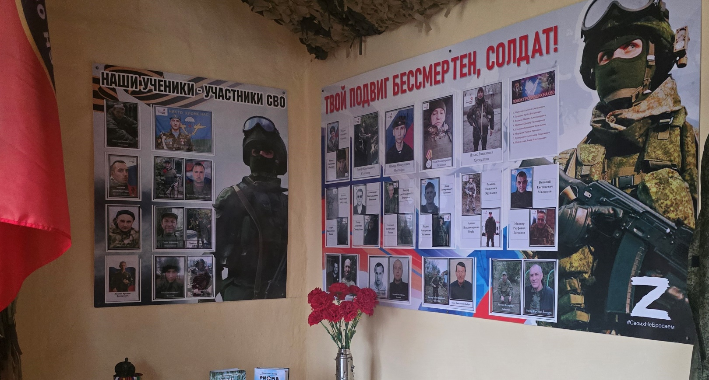
СТЕНА ПАМЯТИ
Стена Памяти,где фотографии наших учеников и жителей нашей малой Родины. На сегодняшний день на защите мира стоят более 100 героев защитников с нашего поселка, 39 человек, 39 жизней осталось на поле боя.. Их подвиг всегда будет ярким примером беззаветного служения нашей Родине – Российской Федерации и российскому народу.

Slide 9
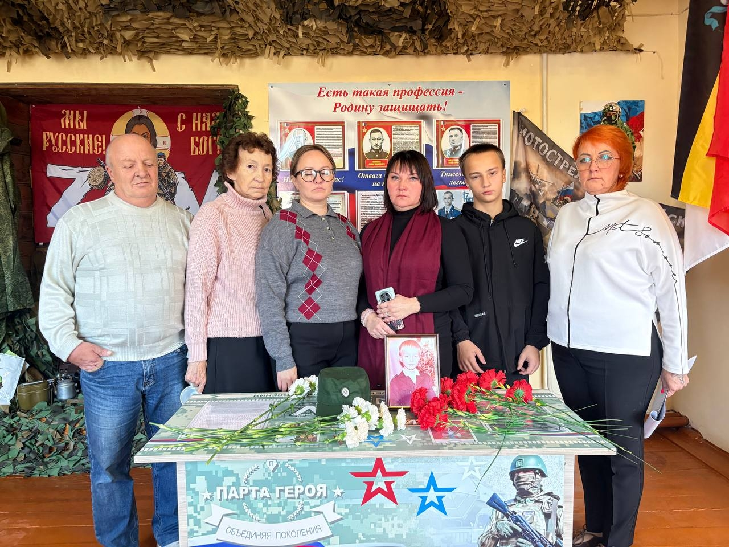
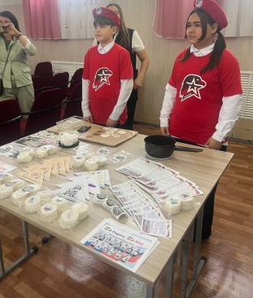
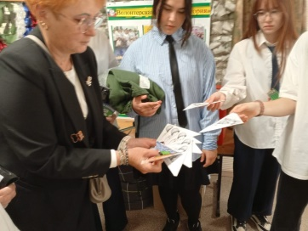
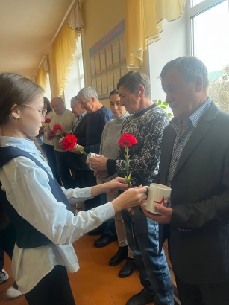
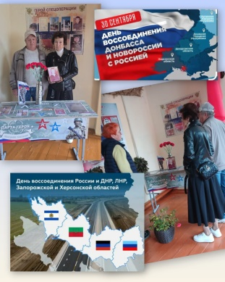
На нашем островке Памяти мы чтим наших ребят, дорожим памятью,
проводим встречи и УРОКИ МУЖЕСТВА. Родители наших Защитников являются
долгожданными гостями нашего музейного уголка.
Сами ребята тоже являются частыми гостями.

Slide 10
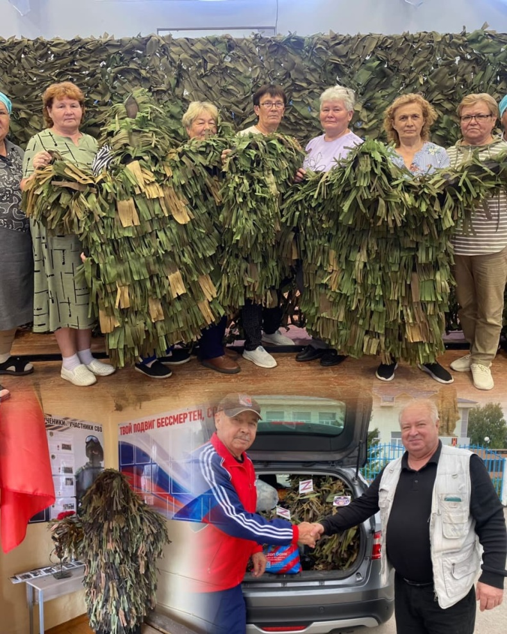
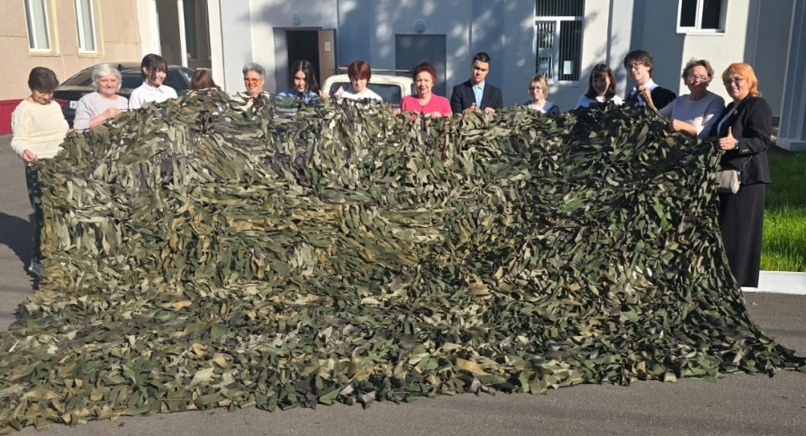
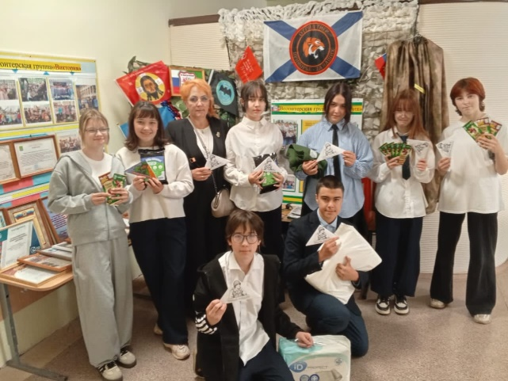
Мы с гордостью рассказываем о наших героях. С огромным уважением и гордостью
рассказываем и о наших серебряных волонтерах «Виктория», которые стараются
всеми силами облегчит жизнь ребят на фронте и в госпиталях.
Мы, юнармейцы являемся активистами волонтерской группы.

Slide 11


